Slide 1
基于MATLAB的
高等数学实验
主 讲: 张 朝 元
数学与计算机学院
应用数学教研室
2009.3.-4.

Slide 2
第一章 MATLAB基本知识
第二章 MATLAB矩阵和数组计算
第三章 MATLAB符号运算
第四章 MATLAB绘图
第五章 MATLAB语言的程序设计
第六章 MATLAB应用

Slide 3
第一章 MATLAB基本知识
一、MATLAB简介和特点
二、MATLAB的安装与启动
三、MATLAB 基本知识
四、MATLAB基本操作
[上机练习]

Slide 4
MATLAB 是Matrix Laboratory （矩阵实验室）的缩写，是由美国MathWorks 公司开发的集数值计算、符号计算和图形可视化三大基本功能于一体的，功能强大、操作简单的语言。
主要特点：
①运算符和库函数极其丰富，语言简洁，编程效率高，
②既具有结构化的控制语句,又有面向对象的编程特性。
③图形功能强大。
④功能强大的工具箱。
⑤易于扩充。
Back

Slide 5
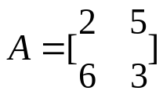
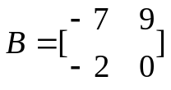
1、MATLAB的运行方式：命令行方式和M文件方式
例1.1、求矩阵 ， 的和。
2、MATLAB的窗口
3、MATLAB的帮助系统
4、“clear”命令和“clc”命令
Back

Slide 6
1、MATLAB的常用操作键
表1.1 命令窗口常用功能键
功能键
功能
↑，Ctrl-p
重新调入上一命令行
↓，Ctrl-N
重新调入下一命令行
←，Ctrl-B
光标左移一个字符
→，Ctrl-F
光标右移一个字符
Home，Ctrl-A
光标移到行首
End，Ctrl-E
光标移到行尾
Esc
清除命令行
Del，Ctrl-D
删除光标处字符
Backspace
删除光标左边字符
Ctrl-K
删除至行尾

Slide 7
2、MATLAB的变量和函数
MATLAB的变量命名规则：
变量必须以字母打头，之后可以是任意字母、数字或下划线；
变量名区分字母大小写；
变量名不能超过19个字符。
调用单值函数格式：
变量名=函数名（P1，P2…） P为输入参数

Slide 8


表1.2 MATLAB中特殊变量名
变量名称
含义
ans
MATLAB默认变量
pi
圆周率
eps
计算机中的最小数，
inf
无穷大，如1/0
NaN
不定值，如0/0、
i(j)
虚数单位
nargin
所用函数的输入变量数目
nargout
所用函数的输出变量数目
reamin
最小可用正实数
realmax
最大可用正实数

Slide 9
表1.3 基本函数表
函数名称
功能
函数名称
功能
sin
正弦
fix
朝零方向取整
cos
余弦
ceil
朝正无穷大方向取整
tan
正切
floor
朝负无穷大方向取整
cot
余切
round
四舍五入到整数
sec
正割
rem
除后取余数
csc
余割
sign
符号函数
asin
反正弦
abs
绝对值
acos
反余弦
angle
复数相角
atan
反正切
imag
复数虚部
acot
反余切
real
复数实部
asec
反正割
conj
复数共轭
acsc
反余割
log10
常用对数
sinh
双曲正弦
log
自然对数
cosh
双曲余弦
exp
e为底指数
tanh
双曲正切
sqrt
平方根
coth
双曲余切

Slide 10
3、数字变量的运算及显示格式
运算符号：+、-、*、/、\、^
四种显示格式：
short 小数点后4位（默认） long 小数点后14位
short e 5位指数形式 long e 15位指数形式
4、数据的输入输出函数
从键盘输入数据
变量名=input（‘提示信息’）
输出函数
disp（输出项）

Slide 11
5、MATLAB的符号表达式
定义方式：变量名=‘表达式’
6、逻辑关系运算
表1.5 逻辑关系运算表
关系运算符 | 功能 | 逻辑运算符 | 功能
== | 等于 | & | 逻辑与
~= | 不等于 | / | 逻辑或
< | 小于 | ~ | 逻辑非
> | 大于
<= | 小于等于
>= | 大于等于

Slide 12
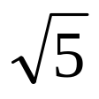

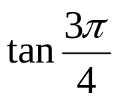
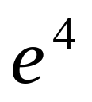
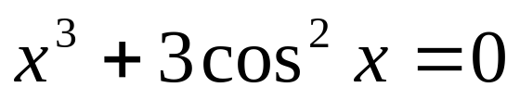
[上机练习]
1.计算 的值；
2．求 ；
3．计算 ；
4．求 的值；
5．求15、35的最大公因数；
6. 计算3.14朝零取整；
7．用变量名y1表示方程
8．熟悉MATLAB的各窗口。

Slide 13
第二章 MATLAB矩阵和数组计算
一、矩阵的建立
二、矩阵元素的操作
三、矩阵的基本运算
四、矩阵的线性变换
五、矩阵的分解
六、向量运算
七、多项式运算

Slide 14
一、矩阵的建立
①直接输入矩阵的元素
②利用函数创建
zeros ——零矩阵
ones ——常数矩阵
eye ——单位矩阵
rand ——均匀分布的随机矩阵
randn ——正态分布的随机矩阵
linspace ——线性等间隔向量
logspace ——对数等间隔向量
③利用数据文件装入
④利用矩阵编辑器（Matrix Editor）创建

Slide 15
二、矩阵元素的操作
1、选取矩阵中某些元素而构成新的矩阵或数组
b=a（m行：n行，r列：s列）
——表示从a中抽出m到n行、r到s列
b=a（：，r列：s列）——表示所有行均选
b=a（m行：n行，：）——表示所有列均选
c=a（m，r）——表示第m行r列元素被选中
2、小矩阵拼成大矩阵
大矩阵c=[a;b]——把b的元素补进a矩阵中

Slide 16

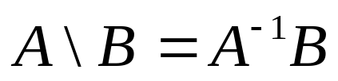
三、矩阵的基本运算
1、矩阵的四则运算
加（+）、减（-）
乘法（*）、点乘（.*）
除法（左除\和右除/）
点除（./）
2、矩阵与标量的四则运算
3、矩阵的幂运算
A.^n
p.^B
A.^B
A^p

Slide 17
4、矩阵的指数运算、对数运算和开方运算
矩阵的指数运算 exam exam1 exam2
矩阵的对数运算 logm
矩阵的开方运算 sqrtm
5、矩阵的转置 ‘
矩阵的逆矩阵 inv
6、矩阵元素的行列式的值：det
矩阵的秩：rank
矩阵的迹：trace
矩阵的范数：norm
矩阵的条件数：cond
7、矩阵a的特征值(n)特征向量(m)：
[m,n]=eig(a)

Slide 18
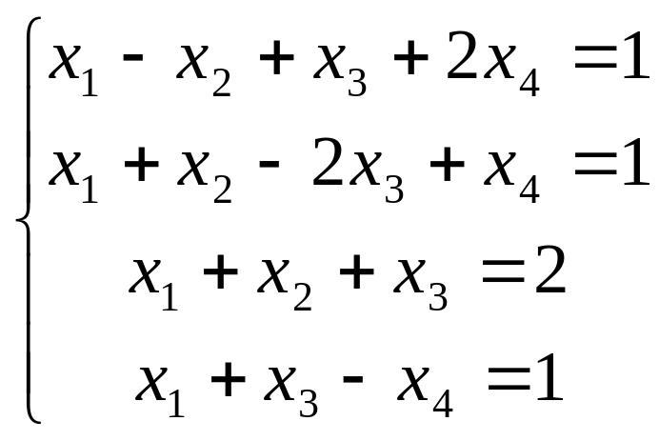
例2.5 求矩阵A=[2，2，-1，1；
4，3，-1，2；
8，5，-3，4；
3，3，-2，2]
的行列式、迹、范数、条件数、秩和特征值特征向量。
例2.6 解线性方程组

Slide 19
四、矩阵的线性变换
rot90——矩阵逆时针旋转90度；
fliplr——矩阵作左右翻转；
fliqud——矩阵作上下翻转；
diag——产生对角矩阵；
tril——产生下三角矩阵；
triu——产生上三角矩阵；
reshape——矩阵重建；
size——矩阵尺寸；
length——向量长度。
五、矩阵的分解
Cholesky分解：chol（A）
三角分解：[L，U]=lu（A）
正交分解：[Q，R]=qr（A）

Slide 20
六、向量运算
1、向量的产生
①向量名=初值：增量：终值
②向量可用中括号以及其中的数字产生
③linspace（初值，终值，数据个数）
例2.8、 ①建立一个10以内的正奇数向量；
②建立一个1~10内的有4个数的向量。
2、向量运算
①向量与标量的运算
和x1+x2 差 x1-x2
点积dot(x1,x2) 叉积cross(x1,x2)
混合积 dot(x1,cross(x2,x3)
②向量间的运算

Slide 21
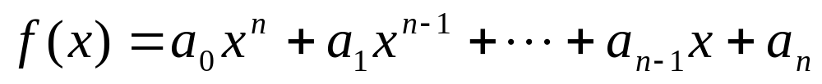
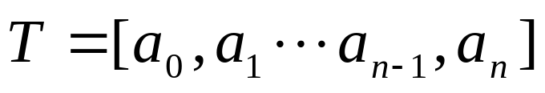

七、多项式运算
多项式一般可表示为：
1、多项式构造
命令：poly2sym
例2.11、构造多项式
2、求多项式的值
命令：polyval(p,s)
3、多项式四则运算
加“+” 减“-” 乘conv(a,b)
除[q,r]=deconv[a,b]

Slide 22
第三章 MATLAB的符号计算
一、符号定义
二、代数式的符号运算
三、可视化符号函数计算器
四、函数的极值和零点
五、求极限
六、求导数和偏导数
[上机练习]
七、积分运算
八、级数
九、解方程和微分方程

Slide 23
一、符号定义
1、创建符号变量
符号变量名=sym（‘表达式’）
Syms 符号变量名1 符号变量名2 符号变量名3 …
2、符号赋值
符号要用具体数值代替
格式为：R=subs(s,‘old’,‘new’)
表达式R的值可用命令：vpa(R)

Slide 24
二、代数式的符号运算
符号表达式的化简函数
表2.1 符号化简函数表
函数格式
说明
collect(s,x)
合并自变量x的同幂系数
expand(s)
符号表达式s的展开
factor(s)
因式分解
numden(s)
分式通分
simple(s)
表达式的最简型
simplify(s)
化简
horner(s)
表达式s的嵌套形式

Slide 25
三、可视化符号函数计算器
启动可视化符号函数计算器：funtool
可进行函数的运算操作
函数自运算
函数与常数的运算
两函数间运算
其它功能

Slide 26
四、函数的极值和零点
表2.2 函数的极值和零点的主要函数表
函数名
函数格式
说明
一元函数极小值
x=fminbnd(‘fun’,a,b)
fun为待求极值的单变量函数，a ,b为求极值的区间，x为函数极值点，y为极值。
[x,y]=
fminbnd(‘fun’,a,b)
多元函数极小值
fminsearch(‘fun’,a)
fun为待求极值的多变量函数，
a为极值点附近的初始值。
fminsearch(‘fun’,a)
函数零点
x=fzero(‘fun’,a)
a为极值点附近的初始值，[a,b]为求零点的区间，x为函数零点，y为零点的函数值。
x=fzero(‘fun’,[a,b])
[x,y]=fzero(‘fun’,a)
[x,y]=
fzero(‘fun’,[a,b])

Slide 27
五、求极限
表2.3 符号极限的函数格式
函数格式
说明
limit(s)
s为符号表达式。表达式中默认自变量趋于0时的极限
limit(s,a)
表达式s中默认自变量趋于a时的极限
limit(s,x,a)
表达式s中自变量x趋于a时的极限
limit(s,x,a,’right’)
表达式s中自变量x趋于a时的右极限
limit(s,x,a,’left’)
表达式s中自变量x趋于a时的左极限

Slide 28
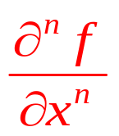
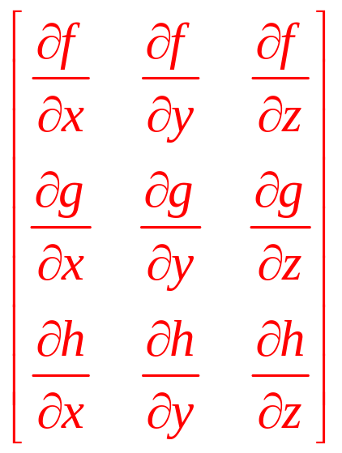
六、求导数和偏导数
1、表达式的导数
diff(s,x,n)
2、多元函数的偏导数
diff(函数f(x,y),变量x,n)
求出
3、求雅可比矩阵
jacobian（函数f(x,y,z)；函数g(x,y,z)；函数h(x,y,z)，[x,y,z]）

Slide 29
七、积分运算
表2.3 符号积分的函数格式
函数格式
说明
int(s)
求表达式s对默认自变量的不定积分
int(s,x)
求表达式s对自变量x的不定积分
int(s,a,b)
求表达式s对默认自变量从a到b的定积分
int(s,x,a,b)
求表达式s对自变量x从a到b的定积分

Slide 30
八、级数
表3.3 泰勒级数的函数格式
函数格式
说明
taylor(s)
表达式s在默认自变量等于0处的5阶taylor展式
taylor(s,n)
表达式s在默认自变量等于0处的n-1阶taylor展式
taylor(s,n,a)
表达式s在默认自变量等于a处的n-1阶taylor展式
taylor(s,x,n,a)
表达式s在自变量x等于a处的n-1阶taylor展式
表3.4 级数求和函数格式
函数格式
说明
symsum(s)
计算符号表达式s（级数通项）对于默认自变量的不定和
symsum(s,x)
计算符号表达式s对自变量x的不定和
symsum(s,a,b)
计算符号表达式s对于默认自变量的从a到b的有限和
symsum(s,x,a,b)
计算符号表达式s对于自变量x从a到b的有限和

Slide 31
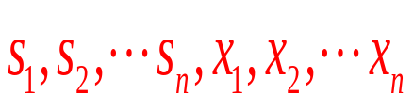
九、解方程和微分方程
表2.3 符号方程求解函数格式
函数格式
说明
solve(s)
求解符号表达式s=0的代数方程，自变量为默认自变量
solve(s,x)
求解符号表达式s=0的代数方程，自变量为x
solve( )
求解符号表达式 组成的代数方程组，自变量分别为

Slide 32
九、解方程和微分方程
表2.4 符号微分方程求解的函数格式
函数格式
说明
r=dsolve(‘eq’,’cond’,’var’)
eq —常微分方程
cond—边界条件或初始条件
var—自变量
（可求特解，不给初始条件即为通解）。
r=dsolve(‘eq1’,’eq2’, …
‘cond1’, …’var1’ …)

Slide 33
第四章 MATLAB绘图
一、二维图形绘制
二、三维图形绘制
[上机练习]

Slide 34
1、plot函数常用形式
① plot(x,y)
② plot(x)
③ plot(x,y,‘参数’)
④ plot(x1,y1,‘参数1’,x2,y2,‘参数1’…)
表5.1 颜色控制符
字符 | 颜色 | 字符 | 颜色
b | 蓝色 | m | 紫红色
c | 青色 | r | 红色
g | 绿色 | w | 白色
k | 黑色 | y | 黄色

Slide 35
表5.2 线型控制符
符号 | 线型 | 符号 | 线型
- | 实线（默认） | : | 点连线
-. | 点划线 | -- | 虚线
表5.3 数据点标记符
控制符 | 标记 | 控制符 | 标记
. | 点 | h | 六角形
+ | 十字号 | p | 五角星
* | 星号 | v | 下三角
o（字母） | 圆圈 | ^ | 上三角
x | 叉号 | > | 右三角
s | 正方形 | < | 左三角
d | 菱形

Slide 36
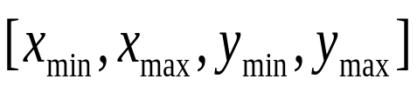
2、图形的修饰与控制
①坐标轴的调整
axis( )
axis（‘控制字符串’）
表5.4 axis控制符
字符串 | 功能
auto | 自动设置坐标系
square | 将图形设为正方形
equal | x、y坐标轴的单位长度相同
normal | 关闭axis(square)和axis(equal)函数的作用
xy | 使用笛卡尔坐标系
ij | matrix坐标系（原点在左上方，x向右，y向下）
on | 打开所有轴标记和背景
off | 关闭所有轴标记和背景

Slide 37
对图形坐标轴的刻度进行标示：
set(gca，‘xtick’，标示向量)
set(gca，‘ytick’，标示向量)
②文字标示
title(‘字符串’)——图形标题
xlabel(‘字符串’)——x轴标注
ylabel(‘字符串’)——y轴标注
text（x，y，‘字符串’)——在坐标(x,y)处标注
gtext（‘字符串’）——用鼠标在指定处标注

Slide 38
③图例注解
格式 ：legend（‘字符串1’，‘字符串2’，…，参数）
表5.6 图例参数的含义
参数 | 表示的含义
0 | 尽量不与数据冲突，自动放置在最佳位置
1 | 放置在图形右上角（默认）
2 | 放置在图形左上角
3 | 放置在图形左下角
4 | 放置在图形右下角
-1 | 放置在图形视窗外右边

Slide 39
④图形保持
hold——保持当前图形
hold on——保持当前图形及轴系的所有特性
hold off——解除hold on
⑤网格控制
grid on——添加网格线
grid off——去掉网格线
⑥图形窗口分割
subplot(m,n,p)
⑦图形的填充
fill(x,y,‘color’)

Slide 40
3、特殊坐标二维图形
表5.7 特殊坐标二维图形函数
函数名称 | 命令格式 | 说明
对数坐标 图形 | semilogx(x,y,参数) | 绘制半对数坐标图，其中x轴取10为底的对数坐标。
 | semilogy(x,y,参数) | 绘制半对数坐标图，其中y轴取10为底的对数坐标。
 | loglog(x,y,参数) | 绘制x、y轴都取10为底的对数坐标图形。
极坐标图形 | polar(θ,r，参数) | 绘制相角为θ，极径为r的极坐标图形，角为弧度。

Slide 41
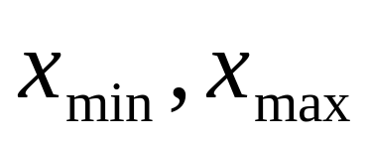
4、其它二维图形
①绘函数图：fplot（‘函数’，[
]）
②MATLAB绘制特殊二维图形
表5.8 特殊二维图形函数
函数名称 | 命令格式 | 说明
饼图 | pie(x,参数) | 根据矩阵或向量x绘制饼图。
条形图 | bar(x,参数) | 垂直方向的条形图。
 | barh(x,参数) | 水平方向的条形图。用法同上。
梯形图 | stairs(x) | X为向量，绘制梯形图。
 | stairs(x,y) | x,y均为向量，绘制梯形图。
概率分布图 | hist(x,y) | x,y为向量，绘制条形图。
Back

Slide 42

1、三维数据生成
①生成空间网格：[x,y,z]=meshgrid(x,y,z)
②创建双峰函数：[x,y,z]=peaks(n)
2、空间曲线的绘制
plot3(x1,y1,z1,‘参数1’,x2,y2,z, ‘参数1’，…)
①若x,y,z是同样长度的矢量，
则绘制出一条在三维空间贯穿的曲线；
②若x,y,z是 阶的矩阵，
则绘制出m条三维空间曲线。

Slide 43
3、空间曲面的绘制
表5.9 三维曲面图形函数
函数名称 | 命令格式 | 说明
三维网格 曲面 | mesh(x,y,z,c) mesh(x,y,z) mesh(z,c)；mesh(z)
带等高线 的三维网 格曲面 | meshc(x,y,z,c) meshc(x,y,z) meshc(z,c)；meshc(z) | 绘制有等高线（xoy面）的三维网格曲面。
带底座的 三维网格 曲面 | meshz(x,y,z,c) meshz(x,y,z) meshz(z,c)；meshz(z) | 绘制带有底座（在xoy面）的三维网格曲面。
填充颜色 三维网格 曲面 | surf(x,y,z,c) surf(x,y,z) surf(z,c)；surf(z)

Slide 44
第五章 MATLAB语言的程序设计
一、命令文件
二、函数文件
三、程序流程语句
[上机练习]

Slide 45
一、命令文件
1、创建M文件
①菜单操作 File→New→M-file
②命令操作 edit
③命令按扭 用“新建”小图标
创建M文件
①菜单操作 File→open
②命令操作 edit<文件名>
③命令按扭 用“打开”小图标
打开M文件
2、M文件的调试
①文本编辑器窗口
②文本编辑器窗口的调试功能

Slide 46
例1、编写一个命令文件，将变量a，b的值互换，并运行。
程序设计：
a=[1 3 5 7 9];
b=[2 4 6 8 10];
c=a; a=b; b=c;
a
b
Back

Slide 47
二、函数文件
function[输出变量名1，2…]=函数名（输入变量名或符号表达式）
例2、编写一个函数文件，对两个数进行加、减运算。
程序设计：
function[he,ca]=hc(a,b)
he=a+b;
ca=a-b;
Back

Slide 48
三、程序流程语句
①顺序结构
②选择结构
③循环结构
程序的三种基本结构
if语句
switch语句
try语句
选择结构：
MATLAB的程序流程语句
均以end为结束标志
while语句
for语句
循环结构：

Slide 49
1、 if
if结构是一种条件分支结构，判断某个条件是否成立，如果成立则执行结构内的语句，否则就跳出if分支结构，执行后面的命令。
if 表达式
语句组
end
单分支if 语句基本格式为：
if 表达式
语句组1
else
语句组2
end
if 表达式１
语句１
else if 表达式２
语句２
else 表达式３
语句３
end
end
双分支if 语句基本格式为：
多分支if 语句基本格式为：

Slide 50
例3、比较两个数a和b的大小
程序设计：
a=100;
b=20;
if a<b
fprintf(‘b>a’)
else
fprintf(‘a>b’)
end
运行结果：
a>b

Slide 51
2、 switch
switch结构是一种典型的多分支选择结构，根据表达式的结果执行后面与表达式一致的case中的语句。
switch 表达式
case 表达式1
语句组1
case 表达式2
语句组2
…
case 表达式n
语句组n
otherwise
语句组n+1
end
基本格式为：

Slide 52
例4、从键盘输入一个数字，判断它能否被5整除？
程序设计：
n=input(‘请输入一个数字n=‘)
switch mod(n,5)
case 0
fprintf(‘n是5的倍数’,n)
otherwise
fprintf(‘n不是5的倍数’,n)
end
运行结果：
请输入一个数字：n=44
44不是5的倍数

Slide 53
3、 while
是条件循环语句 ，格式为：
while 表达式
语句体
end
4、 for
是记数循环语句，一般格式为：
for i=初值:增量:终值
指令1
………
指令n
end
for与end之间的部分称为循环体，i一般定义为一个循环向量（增量可自定义，缺省值为1）。这样变量i从初值开始，循环体中的语句每执行一遍i就增加一个增量，直到i=终值为止。

Slide 54
例5、求1+2+…+100的和?
程序设计：
sum=0; 设定初值（必须要有）
for i=1:100; for循环，增量为1
sum=sum+I; 循环体
end 结束循环
sum 运算结果
运行结果： sum=
5050

Slide 55
例6、计算1~100的奇数的和。
程序设计：
x=0;sum=0; 设定初值（必须要有）
while x<101; while循环，逻辑表达式为x<101
sum=sum+x; 循环体1
x=x+2; 循环体2
end 结束循环
sum 运算结果
运行结果： sum=
2550

Slide 56
5、 其它流程控制语句
①continue语句：用于控制for循环和while循环
跳过某些执行语句
②break语句：用于终止for循环和while循环的执行
③return语句：用于终止当前的程序序列，
并返回到调用的函数或键盘操作中，
也用于终止keyboard方式
④try语句：是一种试探性执行语句
Back

Slide 57
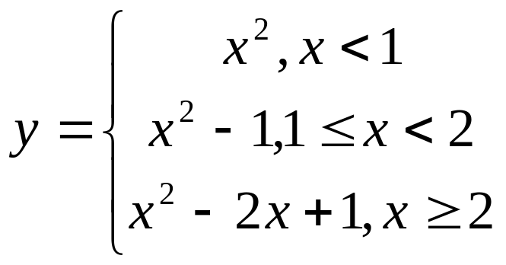
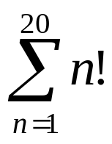
[上机练习]
1、用一M文件接受键盘输入的数据，求其立方值。
2、编写一程序，计算平面直角坐标系内两点间的距离。
3、计算分段函数
的值。
4、求
5、编写程序：选取一个正整数（由键盘输入），若为偶数
则除以2，若为奇数则乘3加1，重复该过程至该数变为1。

Slide 58
第六章 MATLAB应用
一、数据分析
二、数值插值和曲线拟合
三、数值积分与微分方程数值解
四、数学建模实例
[上机练习]

Slide 59
一、数据分析
表6.1 基本统计命令
函数名称 | 功能 | 函数名称 | 功能
max(x) | 找x各列的最大元素 | prod(x) | 求x各列元素之积
mean(x) | 求x各列的的平均值 | sum(x) | 求x各列元素之和
median(x) | 找x各列的中间元素 | sort(x) | 使x各列元素按递增排
min(x) | 找x各列的最小元素

Slide 60
表6.2 离差函数和相关函数
函数名称 | 功能 | 函数名称 | 功能
var(x) | 求x各列的方差 | cov(x,y) | 求x和y的协方差
std(x) | 求x各列标准差 | corrcoef(x) | 求x的自相关阵
range(x) | 求x各列的极差 | corrcoef(x,y) | 求x和y相关系数
cov(x) | 求x的协方差

Slide 61
二、数值插值和曲线拟合
1、数值插值
①一维插值：Y1=interp1(X,Y,X1,‘参数’)
②二维插值：Z1=interp2（X,Y,Z,X1,Y1,‘参数’)
表6.3 线性插值主要参数
参数名称 | 说 明
nearest | 最近点插值法。根据两点间的插值点与这两点间的位置远近插值
linear | 线性插值。把相邻的数据点用直线连接，按所生成的曲线进行插值，是默认的插值方法。
spline | 三次样条插值。用已知数据求出样条函数后，按样条函数插值。
cubix | 三次多项式插值。用已知数据构造出三次多项式进行插值。
bicubic | 双立方插值。利用已知数据点拟合一个双立方曲面，然后根据插值点的坐标插值。（二维插值独有）

Slide 62
2、曲线拟合
[P，S]=polyfit（X,Y,N）
说明：X，Y是两个等长的向量，
X是采样点，Y是采样点函数值，
P是长度为N+1的向量，代表N次多项式，
即多项式系数矩阵
S是采样点的误差向量。

Slide 63
三、数值积分与微分方程数值解
1、辛普生积分 quad(‘函数文件名’，a,b)
2、梯形法积分 trapz(x,y)
3、欧拉法积分 cumsum(y)
4、牛顿—柯西法积分 quad8(‘文件名’，a，b)
5、微分方程的龙格—库塔法
[X,Y]=ode23(‘f’,[x0,xn],y0)
[X,Y]=ode45(‘f’,[x0,xn],y0)

Slide 64



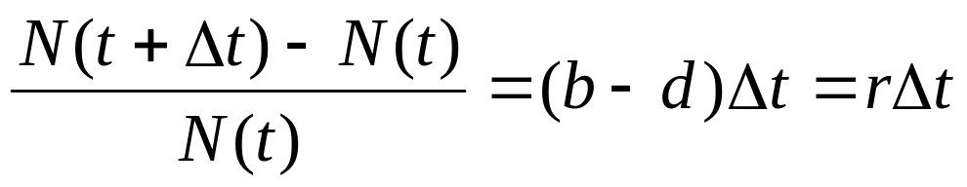


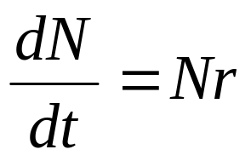
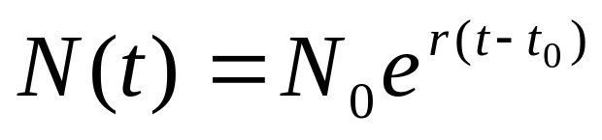
四、数学建模实例
群体生长模型
讨论生物群体（包括微生物、植物、动物、以至于特定地区人口）的变化规律
假设：①只考虑群体的生与死，不考虑迁移；
②
为
时刻群体数量，设
③设单位时间的出生率为b，单位时间的死亡率为d
在
有
令
则
解上述常微分方程得
——Malthus模型

Slide 65
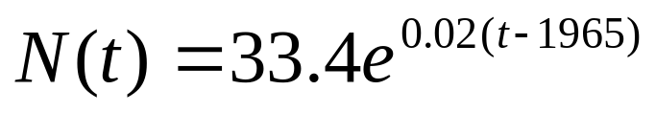
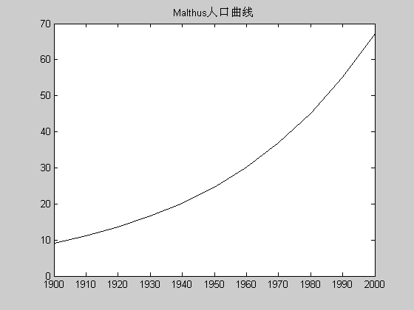
对模型进行验证
根据美国财政部的估计，1965年1月时全世界的总人口数是33.4亿，而从1960年到1970年间世界人口的平均增长率是2%
于是
用MATLAB画出1900年至2000年间的人口变化曲线
t=1900:10:2000;
N=33.4.*exp(0.02.*(t-1965));
plot(t,N);
title('Malthusb人口曲线')

Slide 66


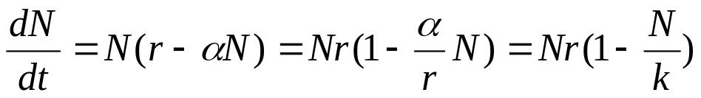

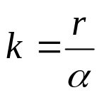
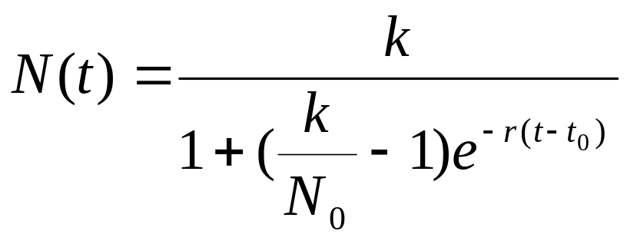
用这个模型去预测更远的未来 ：
输入：N2050=33.4*exp(0.02*(2050-1965))
显示：N2050 = 182.8298
输入：N2500=33.4*exp(0.02*(2500-1965))
显示：N2500 = 1.4815e+006
这表明Malthus模型虽在短期人口预测上有较好的效果，但不适宜长期预报。
设 r为
则
其中
解这个微分方程：n=dsolve('Dn=n*r*(1-n/k)','n(0)=n0','t')
得 n = k/(1+exp(-r*t)*(k-n0)/n0)
即
Logistic模型

Slide 67



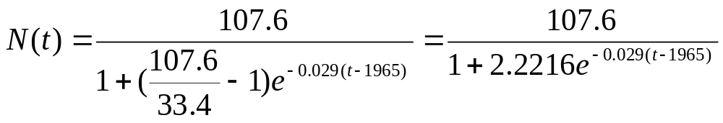
Logistic模型有以下特点：
①若 ，则 ， 单调上升，且 即为环境资源能够允许的最大人口数（称为环境容纳量）；
②在N=k/2时Logistic曲线有一拐点，这说明群体总数在达到其最大值一半前是加速生长期，超过一半后则是减速生长期，在此期间内生长速度逐渐降低，并趋于0。
某些生态学家估计生命系数的自然值为0.029，这样可估计出世界人口容量约为107.6亿，则Logistic模型即为：

Slide 68
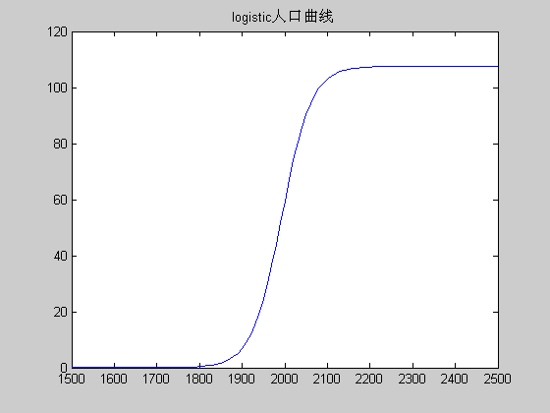
绘制这个函数在[1500，2500]内的曲线：
输入 t=1500:10:2500;
N=107.6./(1+2.2216.*exp(-0.029.*(t-1965)));
plot(t,N,);
title('logistic人口曲线')

